Slide 1
Sve nas nešto muči,
jel’ da...?

Slide 2
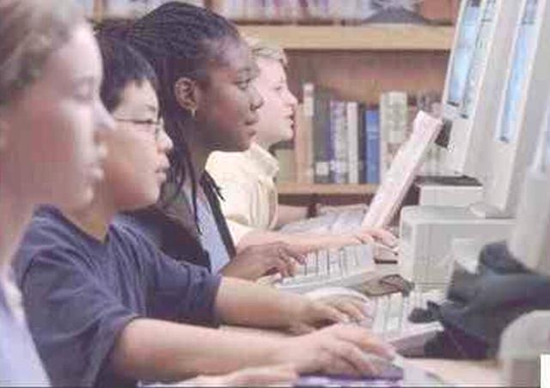
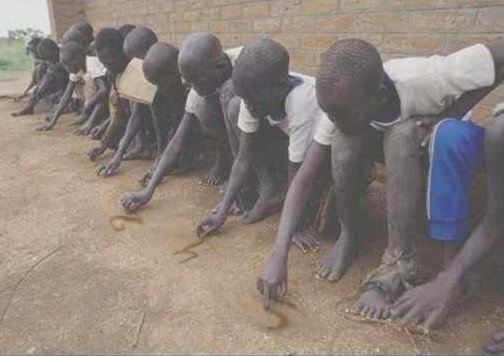
Mrziš školu…?
Oni ne!

Slide 3
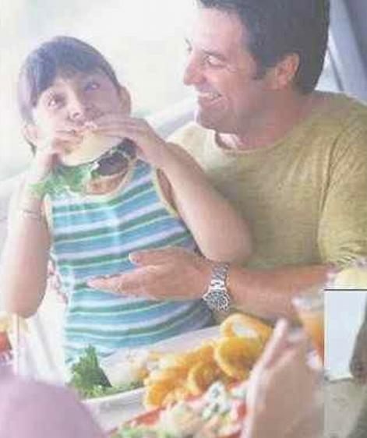
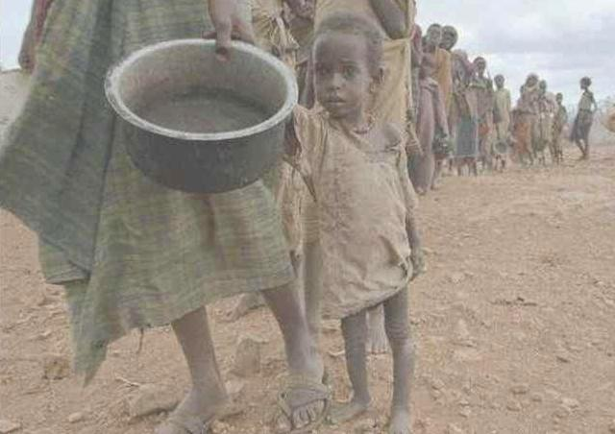
Mrziš kada te tjeraju da jedeš...?
Oni mrze glad!

Slide 4
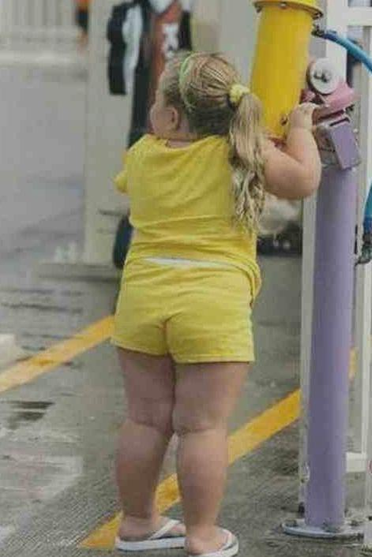
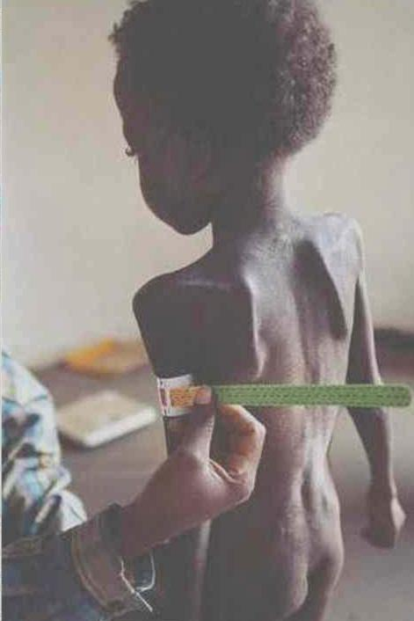
Živiš na dijeti?
Mnogi umiru od gladi!

Slide 5
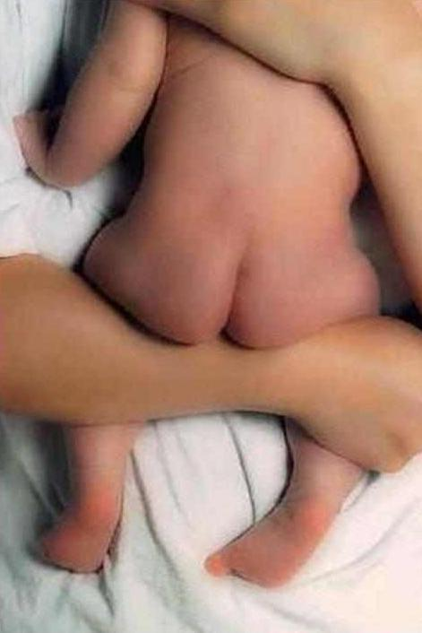
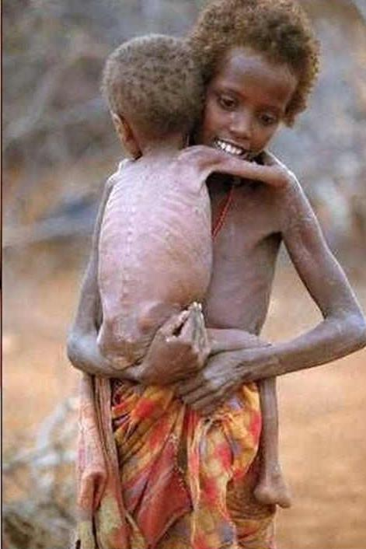
Misliš da roditelji previse brinu o tebi?
Oni nemaju roditelje!!!

Slide 6
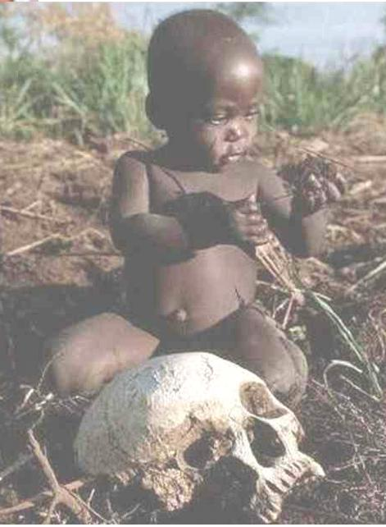
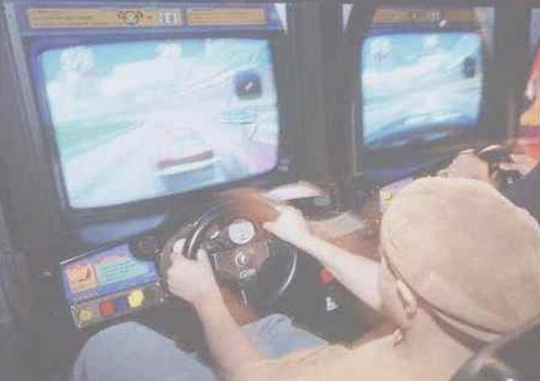
Dosadne su ti obične igre?
Kod njih nema izbora!

Slide 7
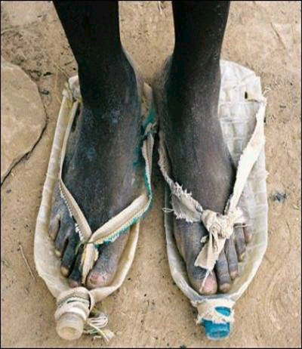
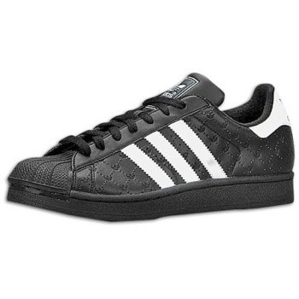
Želis Adidas a kupe ti Nike?
Oni imaju samo ovu marku!!!

Slide 8
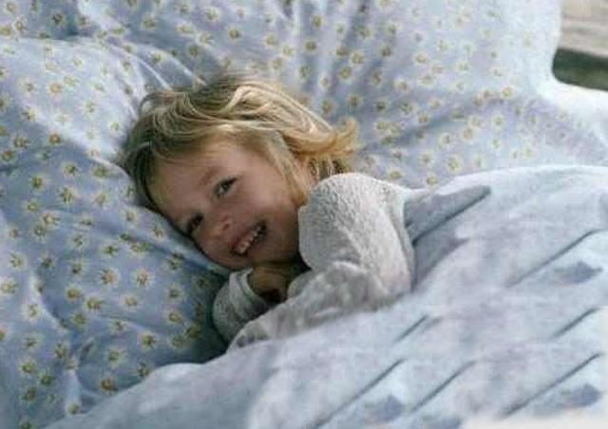
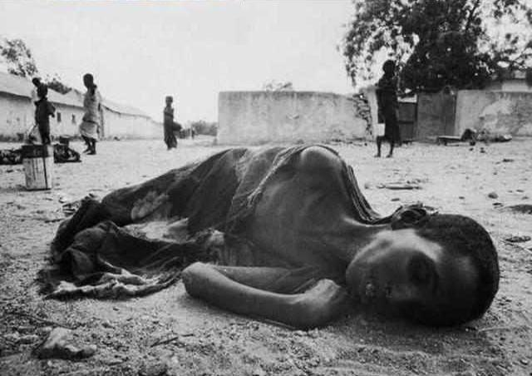
Mrziš kada te pošalju na spavanje?
Neki se najradije ne bi probudili...

Slide 9
NO TE QUEJES!
I ako te još nešto muči....

Slide 10
Pogledaj oko sebe i budi zahvalan za sve što ti se pruža!

